Slide 1
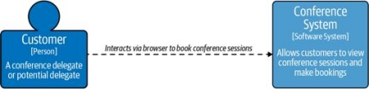

利用者 [人間]
会議出席者や
潜在的な会議参加者
会議システム
[ソフトウェア]
利用者は会議セッションを 表示し、予約をすることができる
ブラウザ経由で接続し
会議セッションを予約

Slide 2
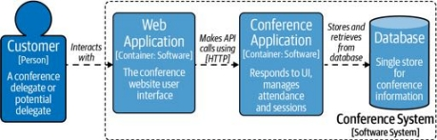
利用者 [人間]
会議出席者や
潜在的な会議参加者
会議システム [ソフトウェア]
Webアプリ
[コンテナ]
会議サイトのUI
会議API
[コンテナ]
UIに応答し 出席する セッションを管理
データベース
会議情報
API
コール
ブラウザ
経由で接続

Slide 3
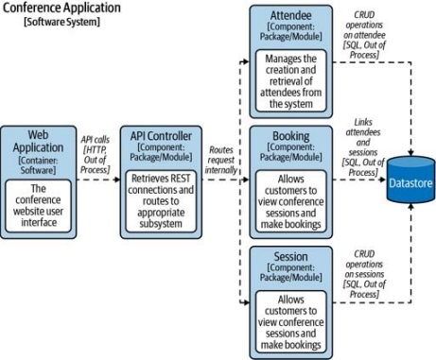

Slide 4
会議システム [ソフトウェア]
Webアプリ
[コンテナ]
会議サイトのUI

